Slide 1
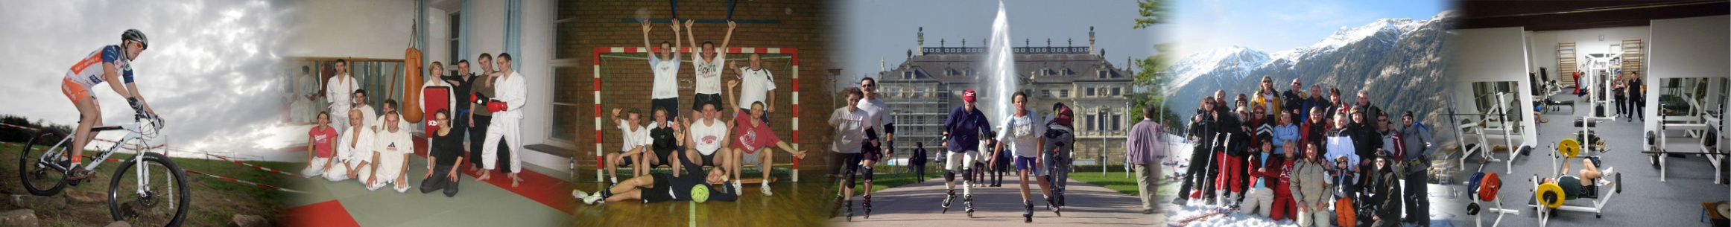

Hochschulsport der HTW Dresden
und
des Hochschulsportvereins HSG Lok HTW Dresden e.V.

Slide 2
Ansprechpartner Hochschulsport:
Dipl. Sportlehrer Nick Breuer
Tel.: 4622768
breuer@htw-dresden.de
A-Gebäude, Raum 018
Sprechzeit: Di. 13.00-15.00 Uhr
Do. 14.00-16.00 Uhr
http://www.htw-dresden.de/index/hochschule/hochschulsport
Sportreferent des StuRa:
Martin Beyer
Tel.: 4623249
sport@stura.htw-dresden.de
http://www.stura.htw-dresden.de/stura/ref/sport

Slide 3
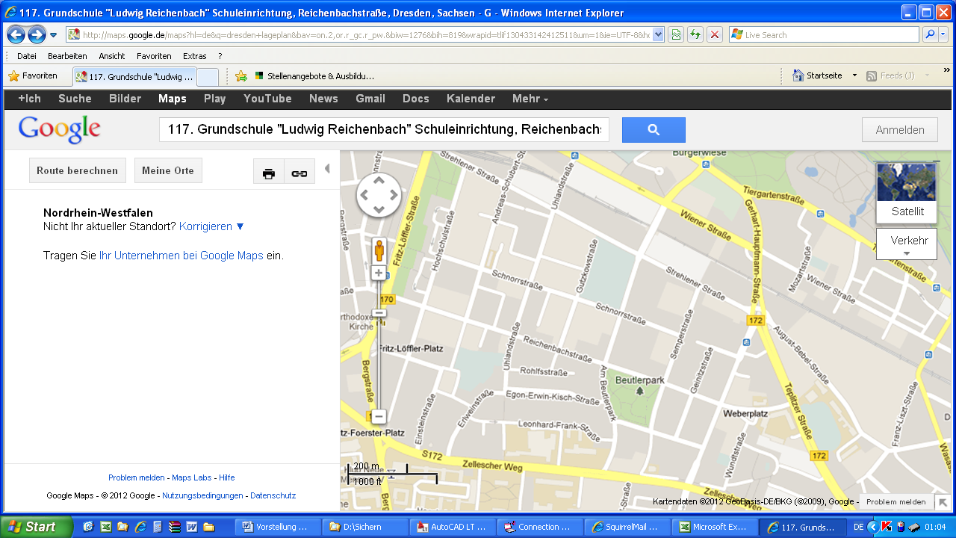
Sportstätten
1 Sportplatz Gutzkowstr.
2 Kolpinghalle Weberplatz 2
3 Tennisplatz, A. Schubert. Str.
4 Sporthalle am Lukasplatz
5 Budohalle, Zellscher Weg 41a
6 Kraftraum, Zellscher Weg 41 b
7 Tischtennisraum, Zellscher Weg 41 c
1
3
4
2
7
6
5

Slide 4
Sportangebote des Hochschulsports:
Fußball:
Di. 21.00 – 23.00 Uhr
Kolpinghalle, Weberplatz 2
Volleyball
Mi. 17.30 – 19.00 Uhr – Anfänger
19.00 – 21.00 Uhr – Fortgeschrittene
21.00 – 23.00 Uhr – Vereinsspieler/ Hochschulauswahl
Kolpinghalle, Weberplatz 2
Beachvolleyball: (nur im Sommersemester)
Beachplatz Gutzkowstr.
Mi. ab 17.00 Uhr freies Spiel für HTW Studenten
sonst (Std. 4,-€ pro Platz für Studierende)

Slide 5
Sportangebote des Hochschulsports:
Badminton:
Do. 20.00 – 23.00 Uhr
Kolpinghalle, Weberplatz 2
Kraftsport:
täglich möglich
betreute Zeiten laut Aushang bzw. Internet
Zellscher Weg 41 b, Anbau
Tischtennis:
Mo. 17.00 – 19.00 Uhr
Di. 17.00 – 19.00 Uhr
Do. 17.00 – 19.00 Uhr
Zellscher Weg 41 c, Anbau

Slide 6
Sportangebote des Hochschulsports:
Mountainbike:
Di. 16.00 – 18.00 Uhr
Treffpunkt: Parkplatz hinter dem Z-Gebäude
Cross Bike:
Montag – Freitag ab 14.00 Uhr
Strehlener Str. (Sportplatz Gutzkowstr.)
Lauftreff:
Di. 14-tägig 17.00-18.30 Uhr bzw.
Fr. 14-tagig 16.00-17.30 Uhr
Treffpunkt: Parkplatz hinter dem Z-Gebäude

Slide 7
Sportangebote des Hochschulsports:
Rudern*:
Mi. 18.00 – 20.00 Uhr
Dresdner Ruderclub, Hamburger Str. 74
Tai Chi*:
Di. 16.30 – 18.00 Uhr
G 40
Klettern*:
Freitag: 19.00 – 20.30 Uhr
20.30 – 22.00 Uhr
Internationale Schule, Annenstr.9
* gebührenpflichtig

Slide 8
Sportangebote des Hochschulsports:
Poledance*:
in Vorbereitung
Fitness Special (Fitnesskurs der TK – Krankenkasse
Di. 15.30- 16.00 Uhr, Sportpark Dresden Südhöhe
* gebührenpflichtig

Slide 9
Sportangebote über externe Anbieter:
Sportbootführerschein See/ Binnen*:
Theorie im Wintersemester
Mo. 19.00 – 21.00 Uhr
HTW Dresden
Praxis im Sommersemester
Skilager*:
Sterzing Südtirol
01.-08.03. 2015
* gebührenpflichtig

Slide 10
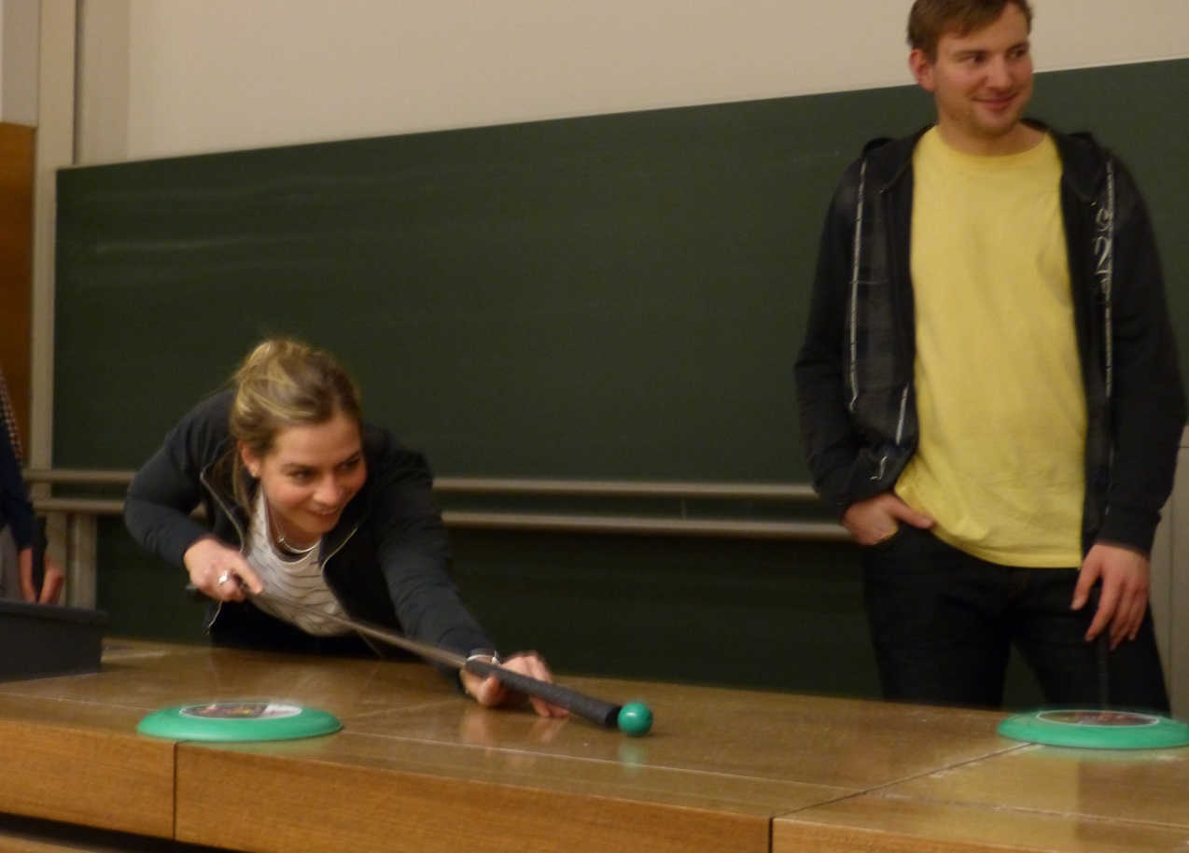
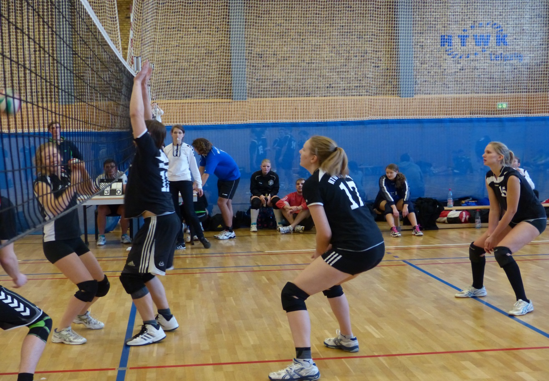
Hochschulsportkurse
Wintersemester 14/15
zentrale Einschreibeveranstaltung
Dienstag, den 07.10.2014
von 17.00-18.30 Uhr, PAB

Slide 11
Sportwettkämpfe und Meisterschaften:
jährliches Sportfest zum Dies academicus
interne Hochschulmeisterschaften in verschiedenen Sportarten
Turniere der Fakultätsräte
Teilnahme an sächsischen Hochschulmeisterschaften u. z.T. deutschen Hochschulmeisterschaften

Slide 12
Sportveranstaltungen des StuRa und der Fachschaftsräte:
Teilnahme an städtischen Wettkämpfen (Volleyball, Drachenboot)
Beachvolleyball- und Fußballturniere
Wanderungen und Fahrradtouren

Slide 13
Hochschulsportgemeinschaft (HSG) Lok HTW:
Vereinsmitgliedschaft:
Kinder unter 18 Jahre: 35 €/Jahr Studierende: 40 €/Jahr
Erwachsene: 60 €/Jahr
Ansprechpartner HSG Lok HTW Dresden e.V.
Dr. Günter Pjater
Tel.: 4622727
A-Gebäude, Raum 018
guenter.pjater@fif.mw.htw-dresden.de
Sprechzeiten: Di. 10.00-14.00 Uhr

Slide 14
Sportangebote der HSG Lok HTW:
Basketball:
Mi. 20.00-22.00 Uhr Studierende
Do. 20.30-22.00 Uhr Männer/ Wettkampf
117. GS/MS Reichenbachstr. 12
Volleyball:
Mo. 20.30-22.00 Uhr Studierende/Mixed
Mi. 20.30-22.00 Uhr Studierende/Mixed
Berufsschulzentrum am Lukasplatz
Rückenschule:
Mo. 18.00-19.00 Uhr Studierende/Mixed
Aerobic:
Mo. 19.00-20.30 Uhr Studierende/Mixed
102. GS Pfotenhauer Str. 10

Slide 15
Sportangebote der HSG Lok HTW:
Kampfsportarten:
Aikido:
Di. 20.30-22.00 Uhr
Do. 18.30-20.30 Uhr
Zellescher Weg 41a, Anbau
Jodo:
MO. 20.00-21.30 Uhr
Do. 17.00-18.30 Uhr
Zellescher Weg 41a, Anbau
Judo:
Di. 18.30-20.00 Uhr
Zellescher Weg 41a, Anbau

Slide 16
Sportangebote der HSG Lok HTW:
Kampfsportarten:
Jujutsu:
Mo. 18.30-20.00 Uhr
Mi. 20.00-22.00 Uhr
Fr. 19.30-21.00 Uhr
Zellescher Weg 41a, Anbau
Taekwondo:
Mi. 18.00-20.00 Uhr
Fr. 16.00-19.00 Uhr
Zellescher Weg 41a, Anbau

